Slide 1
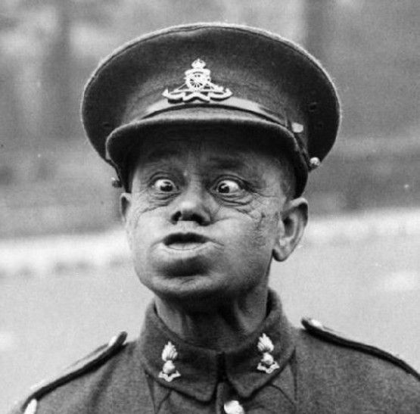
Strategi
Komunikasi

Slide 2
Strategi
Strategi pada hakikatnya adalah perencanaan dan menajemen untuk mecapai tujuan. Tetapi untuk mencapai tujuan tersebut, strategi tidak hanya berfungsi sebagai peta jalan yang menunjukkan jalan saja tetapi harus mempu penunjukkan taktik operasionalnya.

Slide 3
Strategi komunikasi
Strategi komunikasi adalah merupakan paduan perencanaan komunikasi dengan menajemen komunikasi untuk mencapai tujuan yang yang telah ditetapkan. Strategi komunikasi harus memapu menunjukkan bagaimana operasionalnya secara paraktis harus dilakukan.

Slide 4
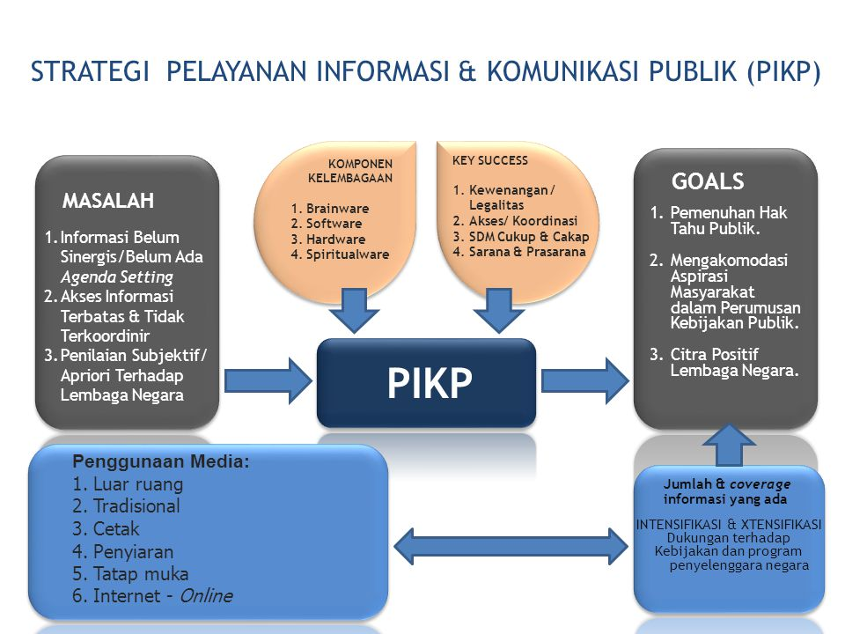

Slide 5
APAKAH TUJUAN UTAMA STRATEGI KOMUNIKASI ITU?
(menurut R. Wayne Pace, Brent D. Peterson, dan m. Dallas Burnett dalam Techniques for Effective Comunication
Memastikan komunikan mengerti pesan yang diterimanya
Penerimaannya itu harus dibina
Motivasi melakukan tindakan

Slide 6
Bersifat makro-vertikal piramidal
Para komunikator yang berada dipuncak kelembagaan negara melaukan komunikasi melalui media massa yang ada dari atas ke bawah. Memang mestinya komunikasi tidak hanya dilakukan dari atas ke bawah tetapi juga sebaliknya dari bawah ke atas. Tetapi untuk yang kedua dirasa sulit karena terhambatnya saluran seperti budaya ABS (asal Bapak Senang) di Indonesia.

Slide 7
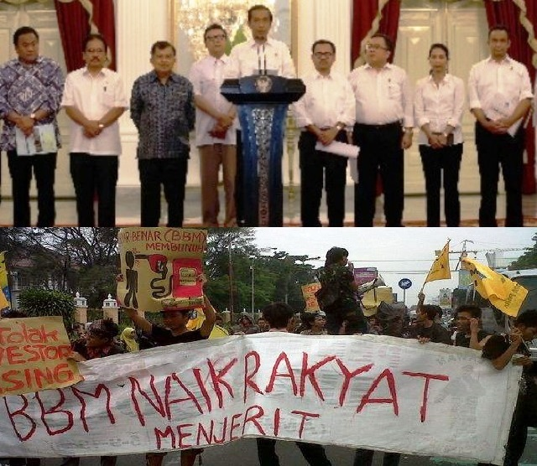

Slide 8
Komunikasi dari bawah ke atas
Karena sulitnya komunikasi dari bawah ke atas maka mencari bentuknya sendiri seperti demonstrasi di depan gedung DPR, menulis surat pembaca di koran dii.

Slide 9
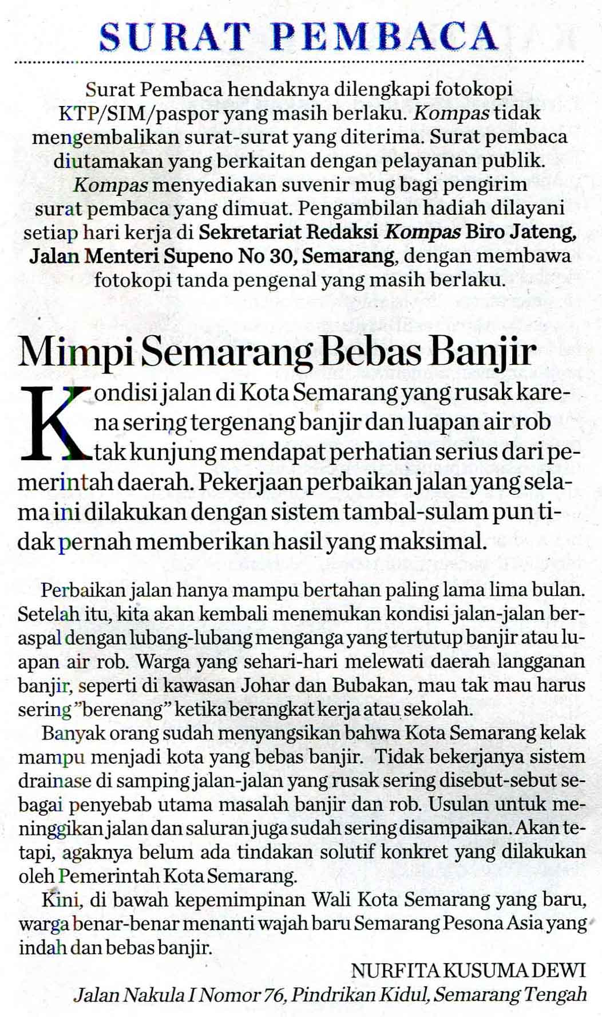

Slide 10
Komponen komunikasi menurut Harold Lasswel
Komunikator
Pesan
Mediom
Khalayak
Efek

Slide 11
Gerhard Maletzke menambahkan
Komponen komunikasi ‘tujuan yang hendak dicapai oleh komunikator’

Slide 12
Target komunikasi mempengaruhi cara berkomunikasi
No | Target audience (Kalimatnya serba abstrak) | Target groups (kalimatnya menjadi kongrit dengan mengganti subjek menjadi ‘kita’)
1 | Demi pembangunan manusia seutuhnya | Agar rakyat hidup senang bahagia di dunia dan akhirat
2 | Untuk kemakmuran rakyat | Agar kita memiliki rumah sendiri, dengan pakaian bagus dan makan yang cukup.

Slide 13
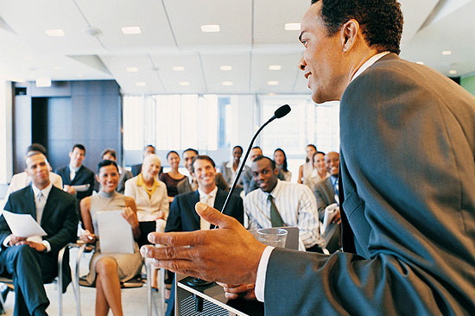

Slide 14
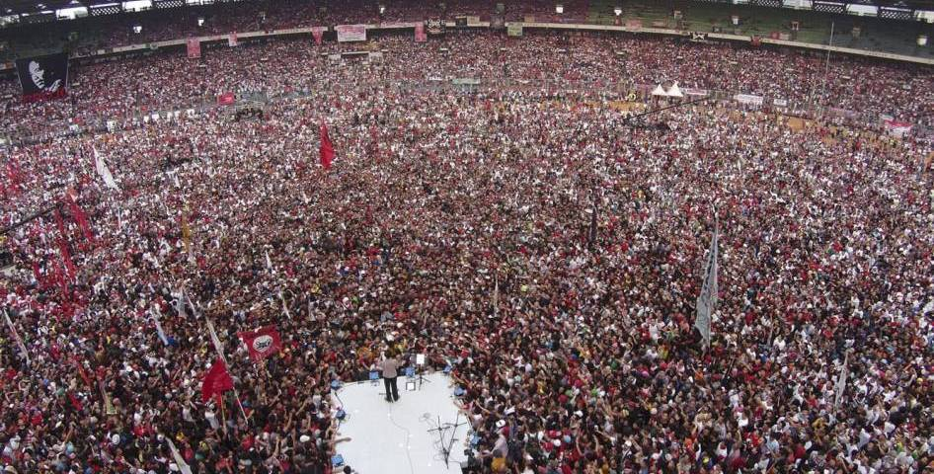

Slide 15
Kredibilitas Komunikator
Keberhasilan komunikasi ikut ditentukan komonikator. Selain keahlian, komonikator juga harus dipercaya.
Seorang komonikator bisa dipercaya karena dia memiliki etos seperti diungkapkan oleh aristoteles:
good sense (perasaan yang baik),
good moral (moral yang baik) ,
good character (karakter yang baik).

Slide 16
Lanjutan kredibilitas
Oleh cendikiawan moderen seorang komunikator danggap memiliki kredibilitas bila:
memiliki iktikad yang baik,
kelayakan untuk dipercaya,
serta kecakapan atau keahlian.

Slide 17
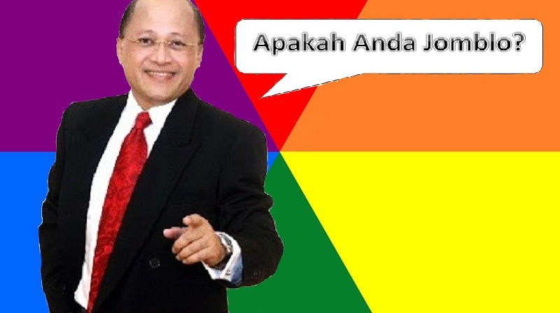

Slide 18
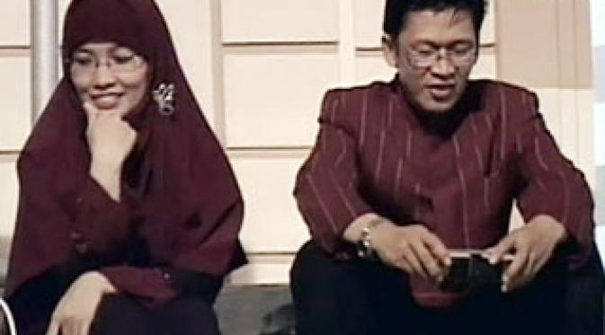

Slide 19
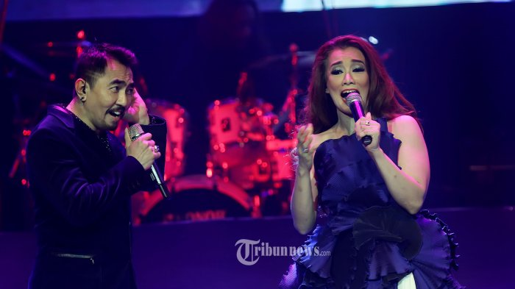

Slide 20
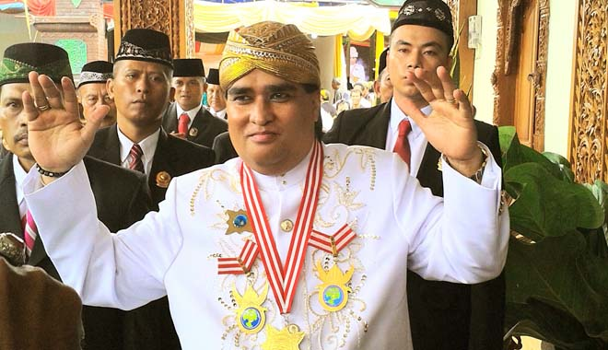

Slide 21
Siapakah komonikator dalam media massa?
Di dalam media massa komunikator dibedakan menjadi dua macam, pertama komunikator kolektif dan yang kedua komunikator individual. Ciri-ciri komunikator kolektif adalah reporter yang mewakili media massa sedangkan contoh untuk komunikator individual adalah narasumber yang mewakili dirinya sendiri.

Slide 22
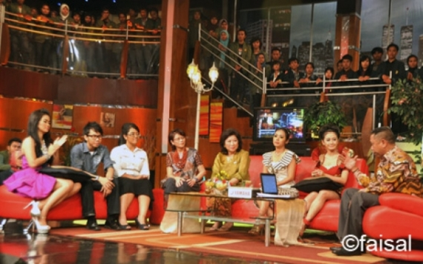

Slide 23
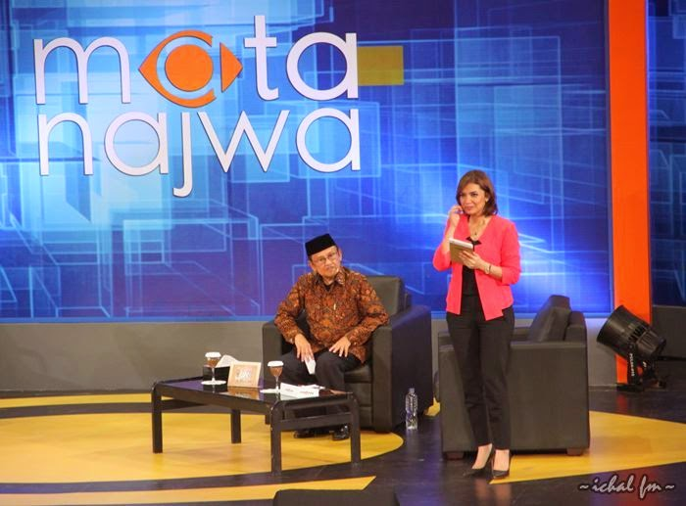

Slide 24
Korelasi antara komponen dan strategi komunikasi
Mengenai sasaran komunikasi
Sebelum melakukan komunikasi kita harus mengenal siapa komonikan kita dan tujuan kita berkomunikasi apakah hanya ingin menyampaikan informasi atau ingin mempengaruhi komunikan? Apapun tujuannya perlu memperhatikan faktor-faktor sebagai berikut:

Slide 25
1. Faktor kerangka referensi
Kita harus mengenal latar belakang komonikan atau kerangka referensi. Kerangka referensi seseorang terbentuk dalam diri seseorang melalui paduan pengalaman, pendidikan, gaya hidup, norma, status sosial, ideologi, cita-cita dan lain sebagainya. Kerangka referensi seseorang akan berbeda antara satu orang dengan orang lain. Perbedaan bisa sangat tajam seperti murid SD dengan mahasiswa atau antara petani dengan diplomat.

Slide 26
Lanjutan ....
Dalam komunikasi antar persona (antar pribadi) akan gampang mengenali karena kita berkomunikasi hanya dengan satu orang, cukup menanyakan “kuliah dimana?” atau “asalnya dari mana” kita sudah dapat meraba kira-kira siapa komonikan kita.
Akan lebih sulit jika kita berkomunikasi dengan kelompok. Ada kelompok yang referensinya sudah kita kenal seperti mahasiswa dalam sebuah kelas akan tetapi juga ada kelompok yang referensinya belum dikenal seperti rapat Himpunan Mahasiswa.

Slide 27
Lanjutan ....
Lebih sulit lagi mengenal kerangka referensi para komonikan dalam komonikasi massa karena sifatnya yang hiterogen. Maka komunikasi yang dilakukan sebaiknya bersifat umum dan informatif.

Slide 28
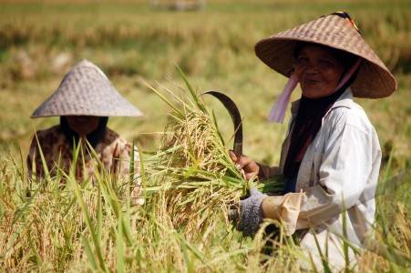
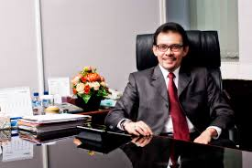

Slide 29
2. Faktor situasi dan kondisi
Kita harus memperhatikan faktor situasi. Faktor situasi dibedakan dua macam yaitu yang bisa diprediksi dan faktor yang tidak bisa diprediksi. Yang bisa diprediksi misalnya kita mau menyampaikan sebuah pidato di acara malam perayaan, karena hadirin ingin segera menikmati hiburan musik maka sebaiknya pidato yang Anda sampaikan singkat saja.

Slide 30
Lanjutan...
Untuk mengatasi hambatan komunikasi yang tak terprediksi misalnya hujan bergemuruh petir, atau sasasna kelas ramai karena hadirin terfokus oleh perhatian lain maka yang dapat kita lakukan bisa saja mempercepat intonasi dan mengeraskan suara untuk merebut perhatian komunikan kembali. Cara lain yang dapat kita lakukan adalah dengan cara berhenti sejenak hingga komonikan tenang kembali.

Slide 31
Lanjutan ....
Yang dimaksud dengan kondisi di sini adalah keadaan personal komonikan, yaitu keadaan fisik, psikis komunikan saat menerima pesan apakah dia sedang sedih, marah, sakit, atau lapar. Kadang kita harus menangguhkan komonikasi kita sampai keadan membaik atau tetap melakukannya. Hal ini bergantung faktor kemanusiaan.

Slide 32
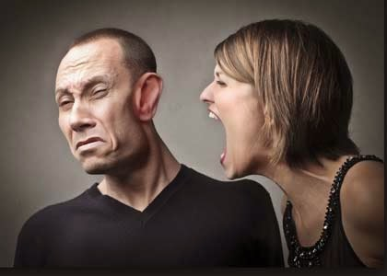

Slide 33
Apa yang dimaksud dengan kredibilitas komonikator? Jelaskan dan beri contoh.
Apa yang dikatakan oleh Aristotels tentang etos?
Apa yang disebut strategi komunikasi?
Sebutkan dan jelaskan tentang komunikator di media massa!

